Slide 1
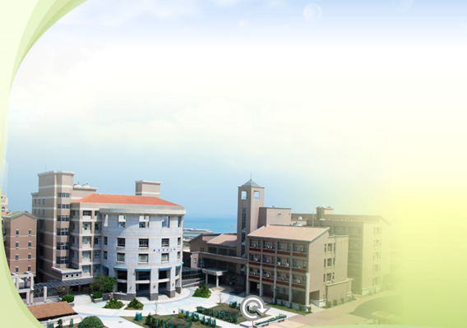


進修推廣部
113學年度招生簡報

Slide 2
簡報大綱
壹、進修推廣部簡介
貳、進修教育類別介紹
參、行政支援與獎勵

Slide 3
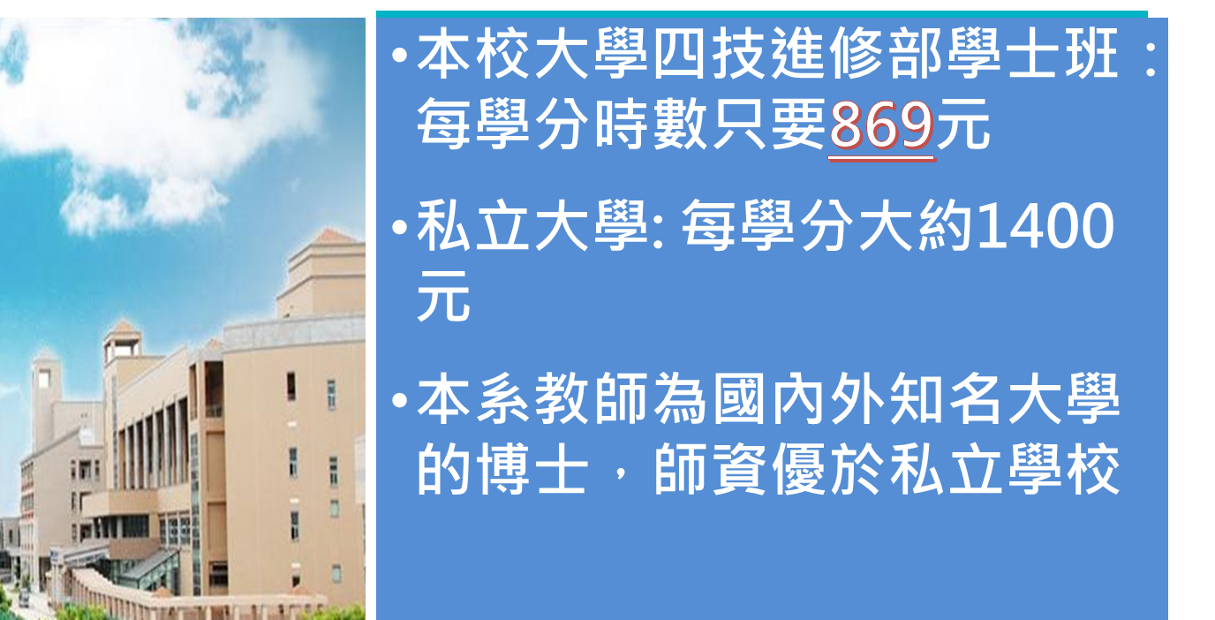
本校學雜費全國最低
一~三年級：12~23學分；學分費：10,428元~19,987元
四年級：6~23學分；學分費：5,214元~19,987元
(軍中補助資訊管理系約2萬元)

Slide 4

壹、進修推廣部簡介

Slide 5
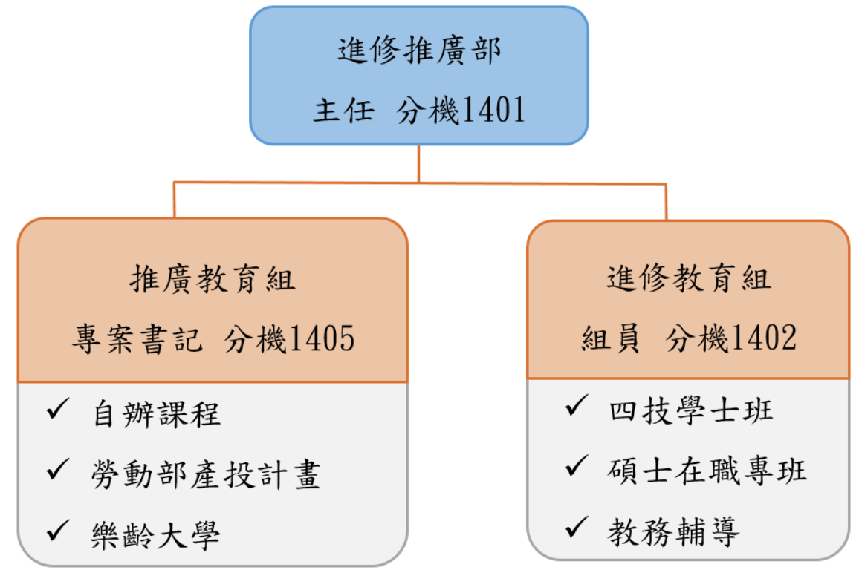
本部組織與職掌

Slide 6
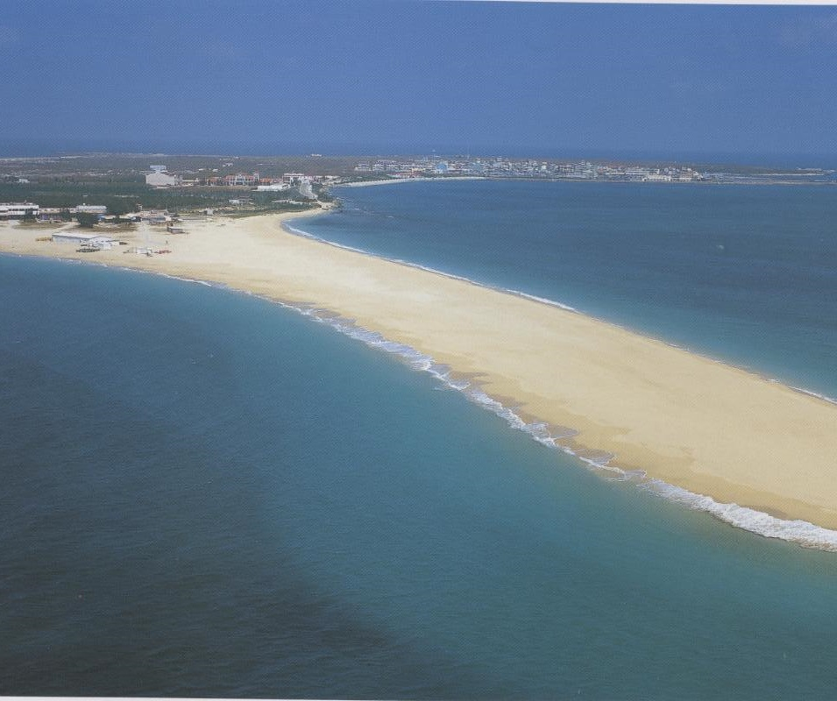
貳、進修教育類別介紹

Slide 7
進修部教務概況-系所類別
進修推廣部
進修四技
研究所
在職專班
觀光休閒系
資訊管理系
服務業經營管理研究所
觀光休閒
研究所

Slide 8
進修四技招生名額、報名時間及報名費
系所類別 | 113學年度 | 學雜費/學期
觀光休閒系 | 36名 | 869元*所修學分數+200元電腦實習費+406元平安保險費
資訊管理系 | 30名
招生人數總計 | 66名
報名時間 | 4 / 15 (一) ~ 8 / 14 (三)
報名費 | 報考一般考生報名費新臺幣200元整，符合低收入戶考生報名費減半新臺幣 100元整。

Slide 9
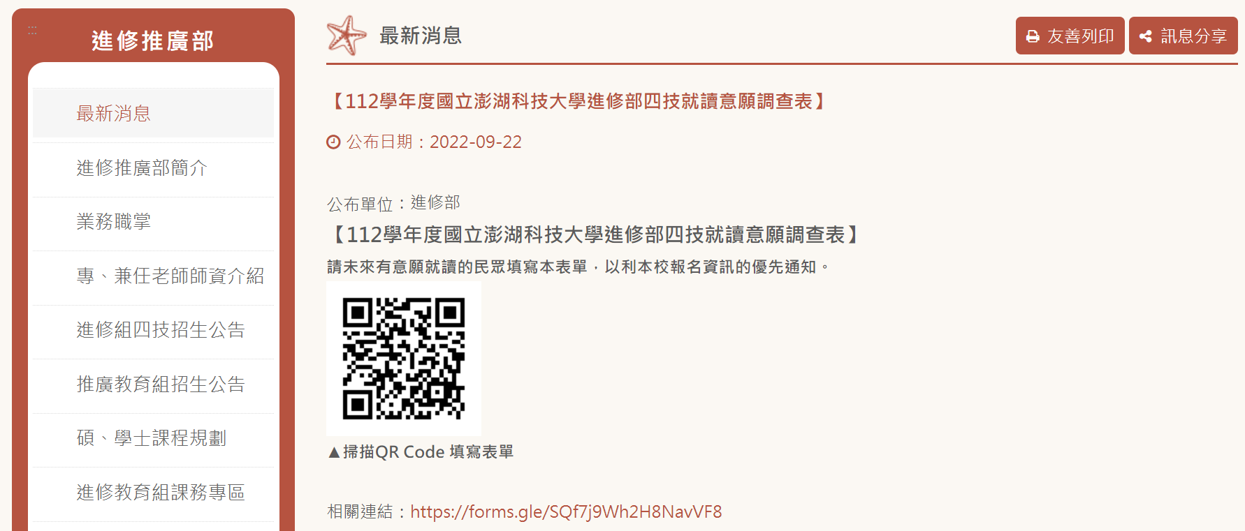
113學年度國立澎湖科技大學進修部
四技就讀意願調查表
請填寫該表單，以利本校後續作業及報名通知
相關連結：https://forms.gle/SQf7j9Wh2H8NavVF8
3
進修推廣部四技招生意願調查表

Slide 10

113學年度國立澎湖科技大學進修部
碩士在職專班就讀意願調查表
請填寫該表單，以利本校後續作業及報名通知
相關連結：http://shorturl.at/iuzNY
進修推廣部碩士在職專班意願調查表

Slide 11
進修部四技報名資格
1.公立或已立案之私立技術型高級中等學校、綜合型高級中等學校或普通型高級中等學 校附設職業類科之畢業生，或符合技術型高級中等學校同等學力者。
2.公立或已立案之私立普通型高級中等學校畢業生，或符合普通型高級中等學校同等學 力者，並在取得有關學歷（力）滿一年(含)以上者。但經教育部核准者，不在此限。
3.具同等學力資格者(見簡章內容) 。

Slide 12
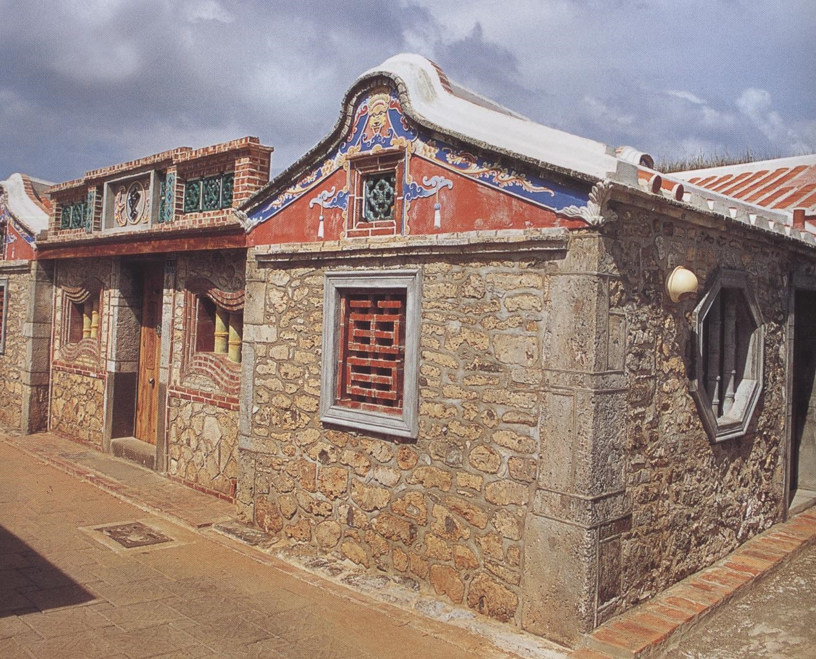
参、行政支援與獎勵

Slide 13

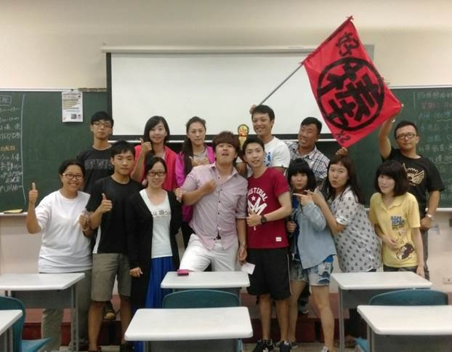
學生事務及交流管道
進修部學生納入校務會議代表之一
學生與學校事務交流管道：
系科週會時間、與進修部座談、
校長有約等，另外參與學校辦理
之比賽及運動會等活動

Slide 14
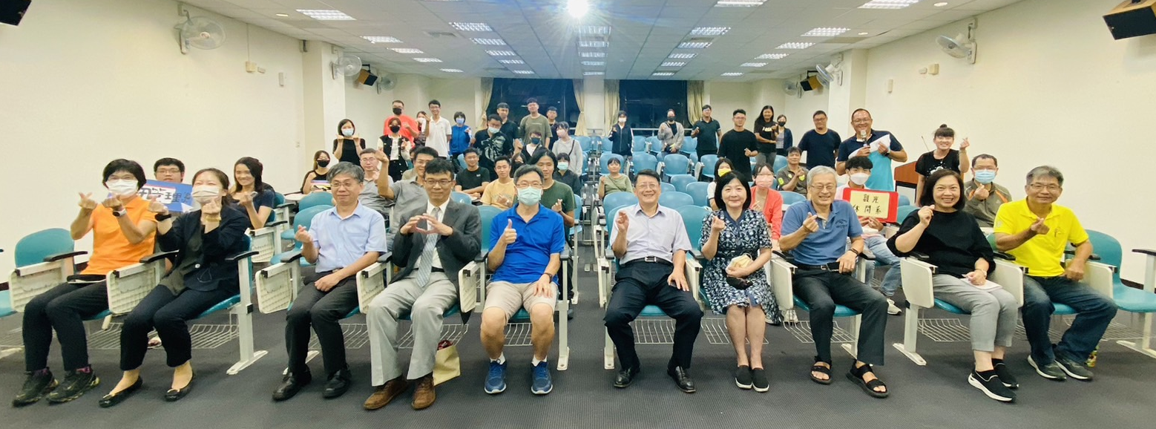
行政部門與師生之溝通機制
與校長有約，讓本校學生、同仁師生適時反應各項建議，並使師生瞭解校務政策與推動方向及成果。
與進修部座談，讓進修部學生與進修部同仁、系主任、老師及導師進行交流，學生能適時提出各項建議，作為進修部及系務推動與改善方向的參考。

Slide 15
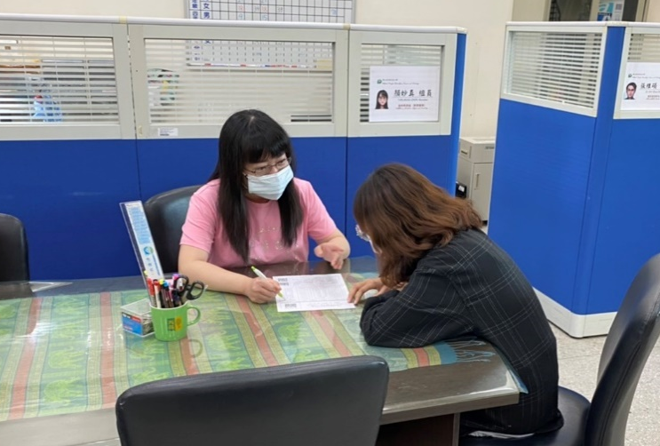
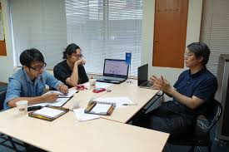
進修部行政業務：單一窗口服務與轉介
進修部學生
進修推廣部
教務處
學務處
總務處
校安中心
圖書館
科系

Slide 16
進修學務行政支援
導師輔導工作
導生活動費 ：系科輔導學生、訪談互動，強化輔導功能。
學生課外活動
身心健康活動
護理師周一及周五於進修部駐點服務。
班會紀錄簿：利用班會實施課業輔導及生涯規劃 等師生座談活動。
班級輔導股長制度：協助導師了解學生近況。
迎新、聯誼與送舊等活動，於結束後檢據由本部協助核銷 。
運動會、系際盃各項球類比賽活動協助參加。
心理諮商服務預約電話 (分機1213、1217)或由進修部轉介。

Slide 17
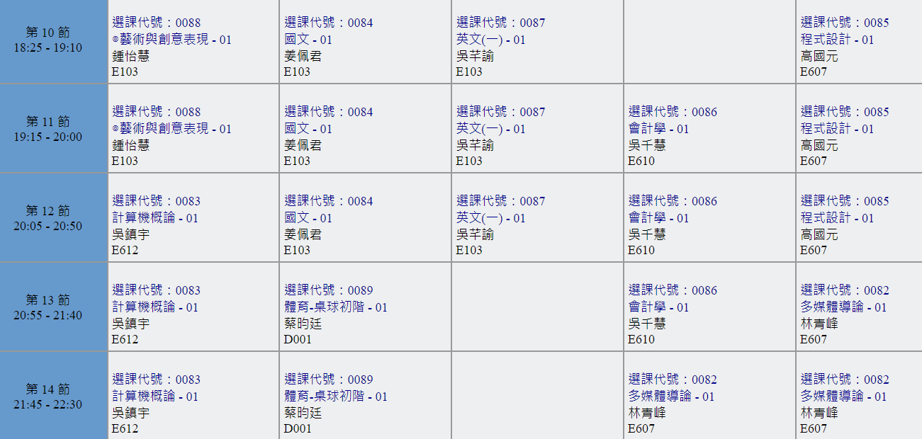
進修部112-1資訊管理系一年級課表

Slide 18
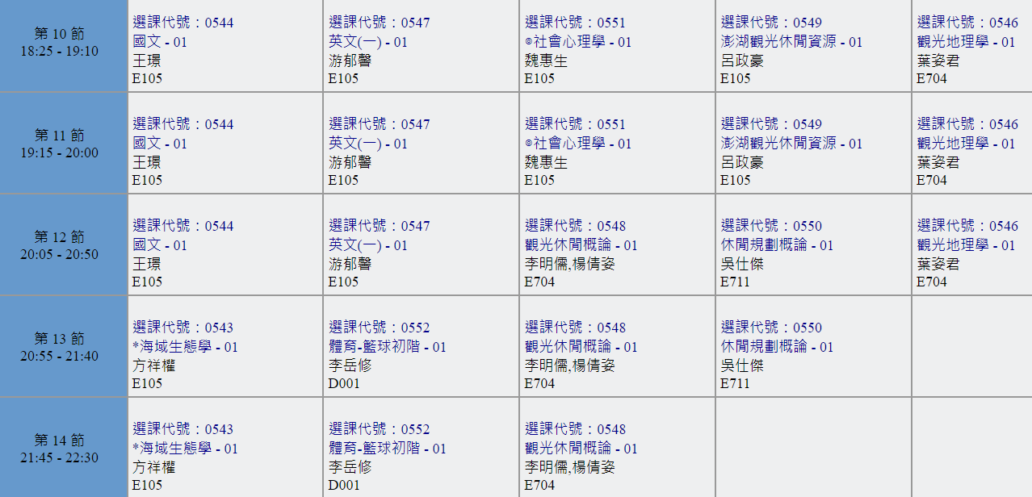
進修部112-1觀光休閒系一年級課表

Slide 19
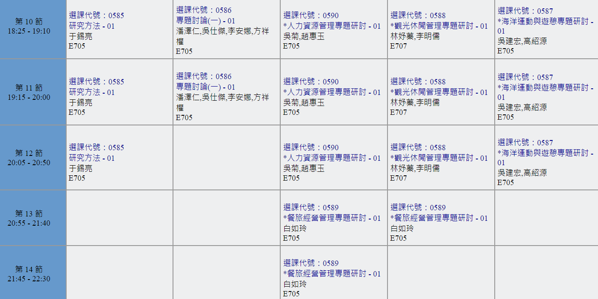
112-1觀光休閒系碩士在職專班一年級課表

Slide 20
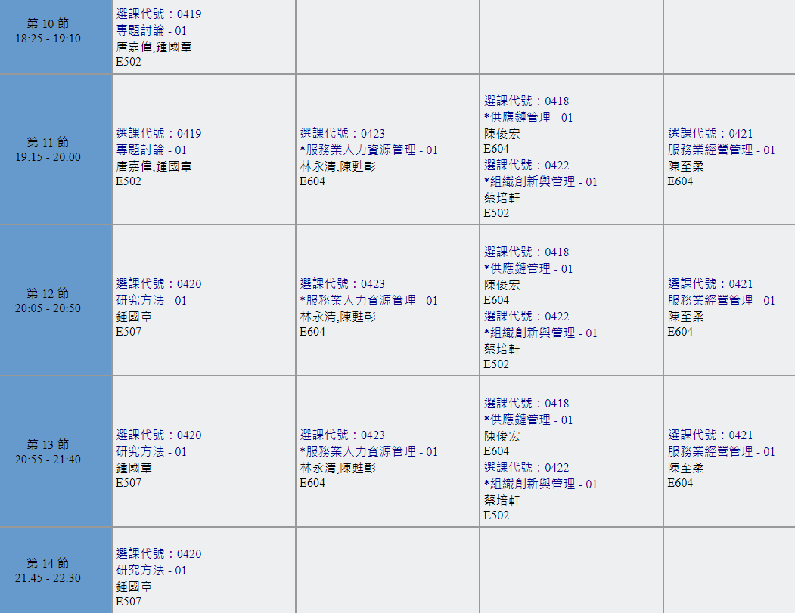
112-1行銷與物流管理系碩士在職專班一年級課表

Slide 21
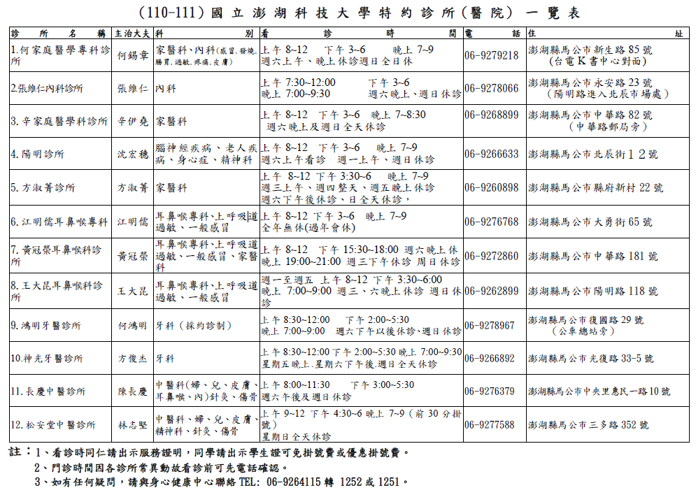

Slide 22
113學年度觀光休閒系特約商店
店家 | 優惠項目
大方牛排館 | 憑觀休系學生證，晚上排餐打9折
三多紅豆餅 | 憑觀休系學生證，打95折
九農豆花 | 憑觀休系學生證，$45元(含)商品折扣$5元
找食間 | 憑觀休系學生證，打9折
184巷餐酒館 | 憑觀休系學生證，送小菜2份
漁醺 | 憑觀休系學生證，來店點調酒系列,送shot乙杯
熊掌心健康果茶專賣店 | 憑觀休系學生證，全品項9折
捌捌零咖啡 | 憑觀休系學生證，全品項折10元

Slide 23

肆、推廣教育課程

Slide 24
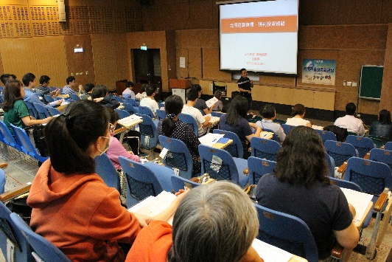
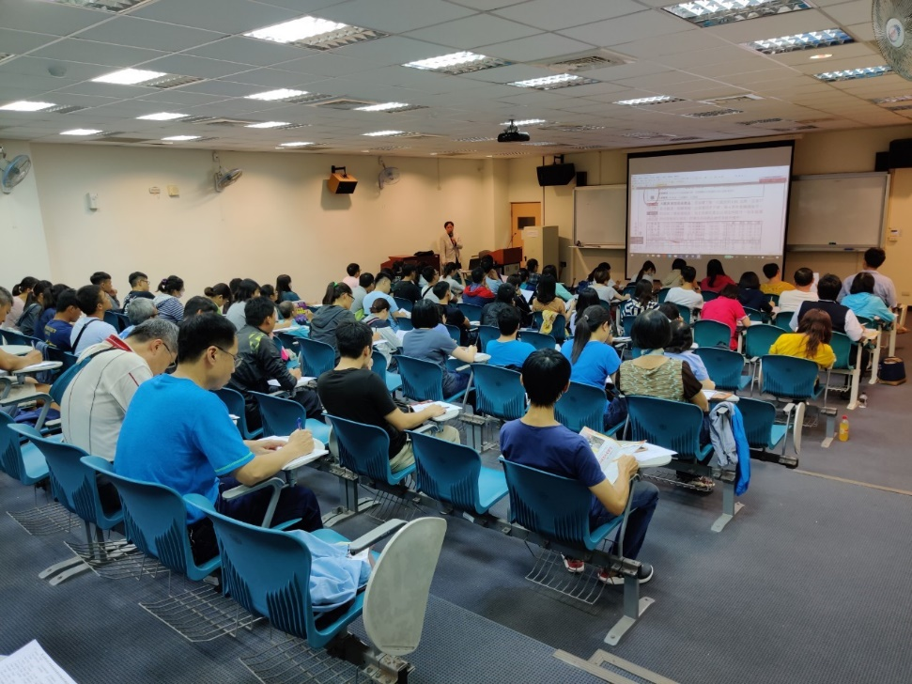
免費講座
共同基金投資新視界系列講座-理財精進班
用《股市總覽》
挖倍數飆股講座

Slide 25
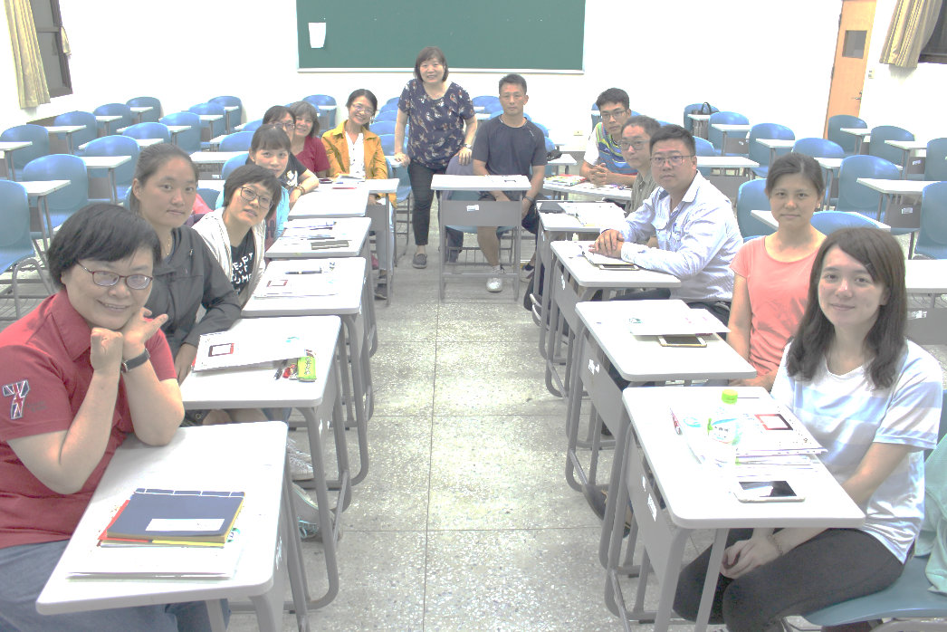
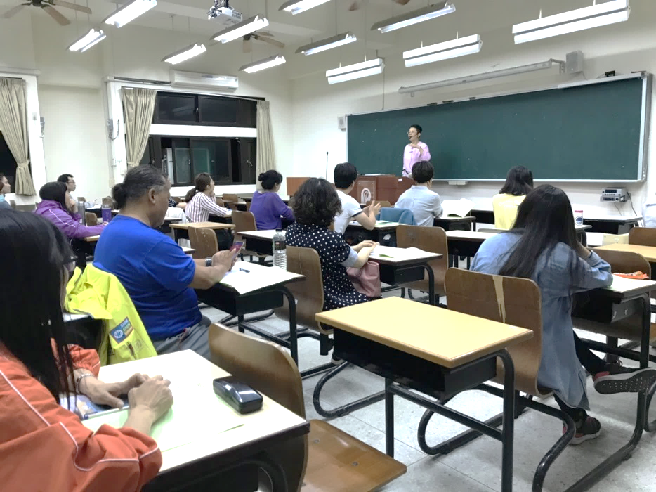
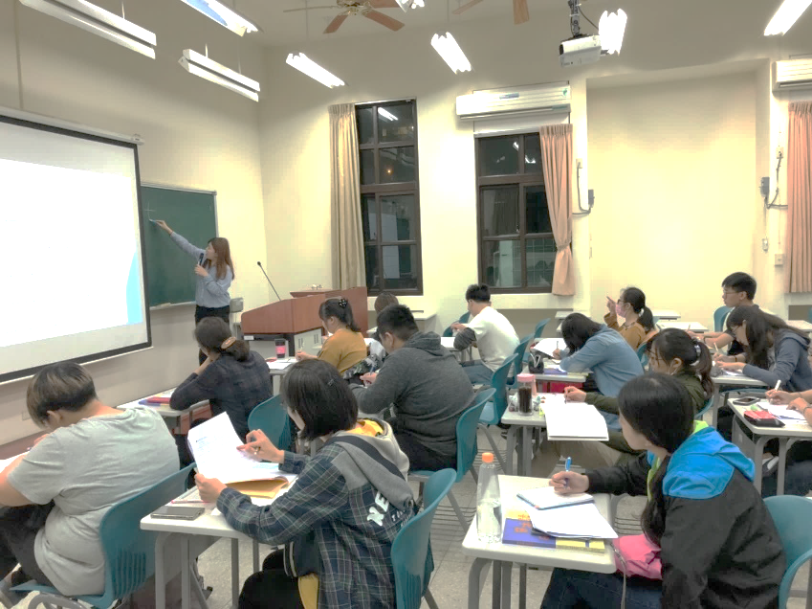
語言人文類
基礎英文會話
初級日語
澎湖民間故事暨觀光景點

Slide 26
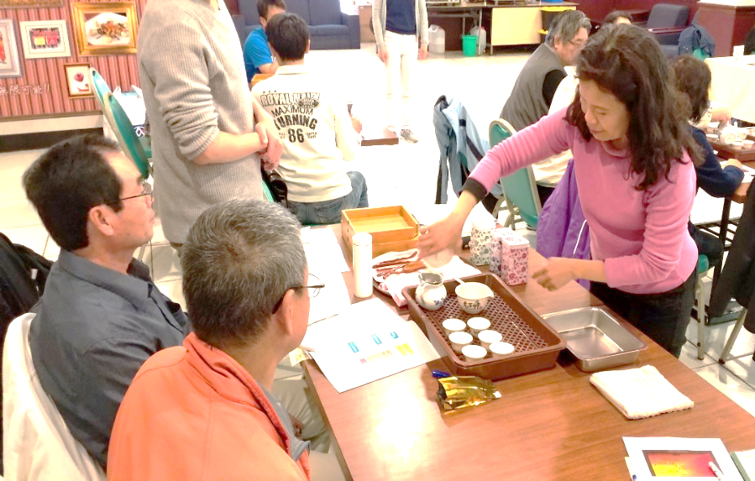
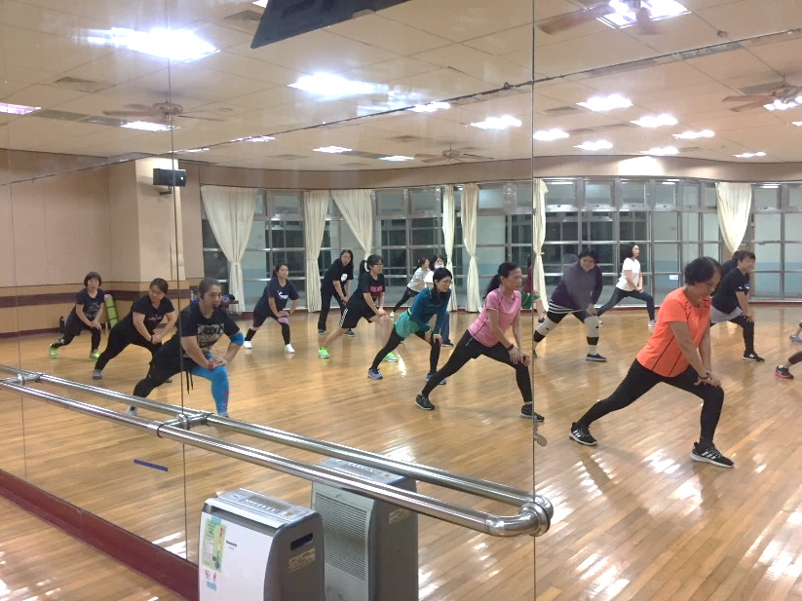
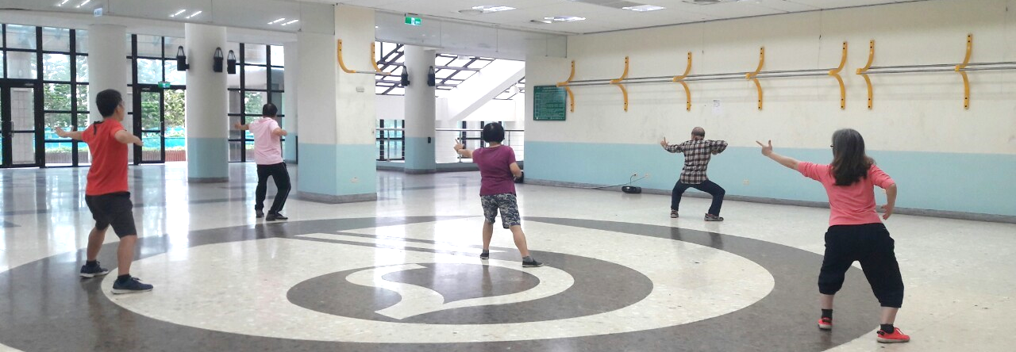
健康養生
品茗茶品
瑜珈有氧運動
導引養生功保健

Slide 27
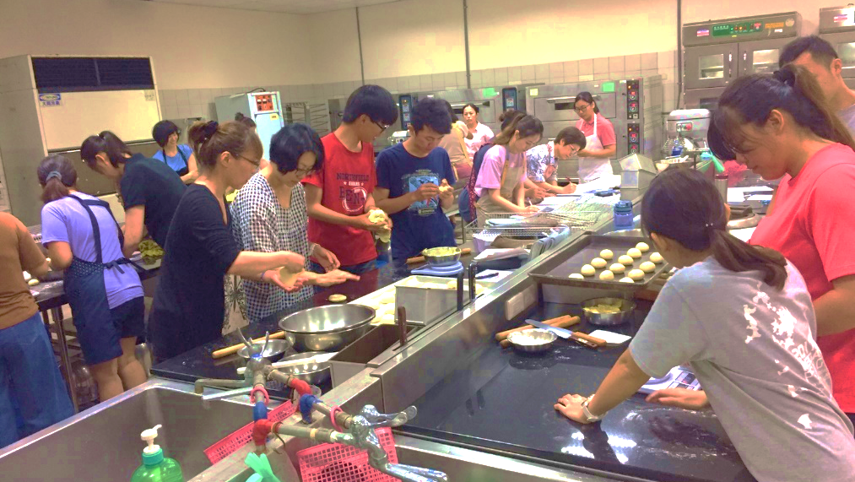
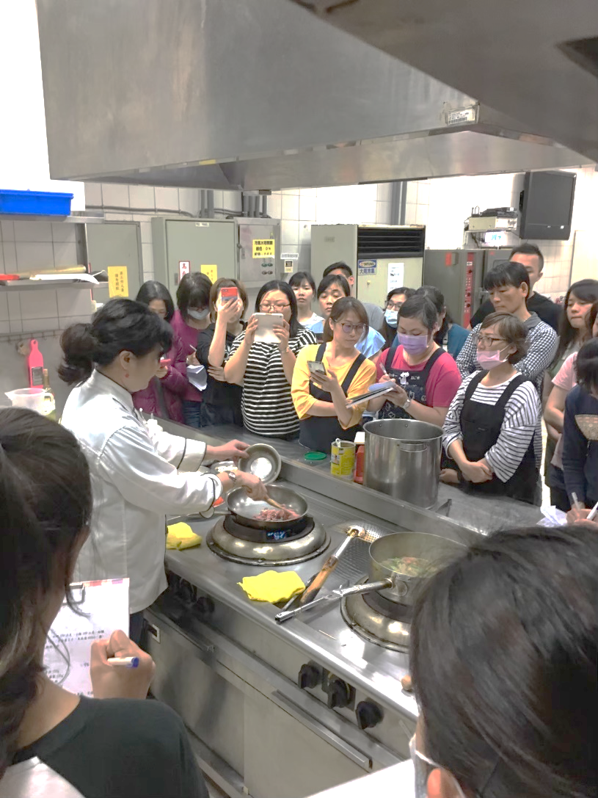
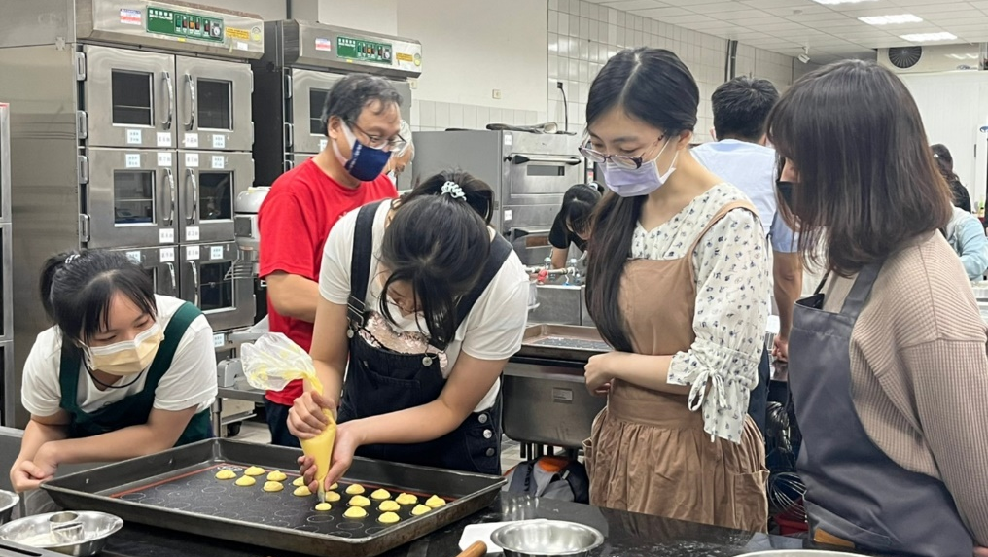
職業訓練
麵包烘焙丙級
異國料理
點心蛋糕製作

Slide 28
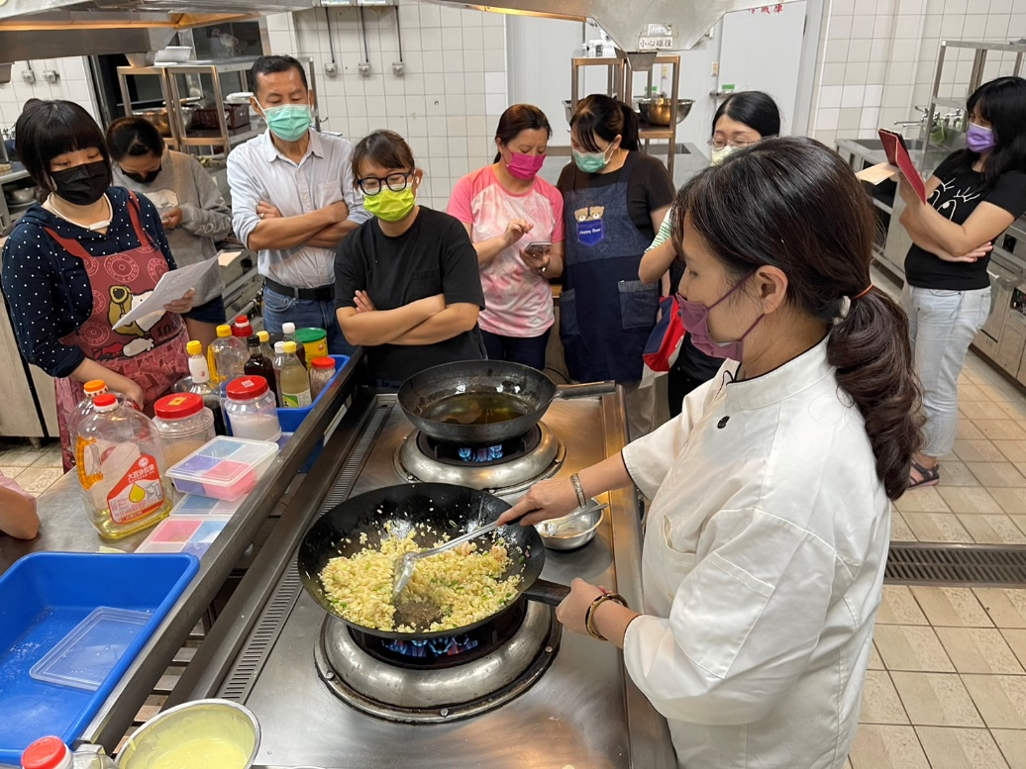
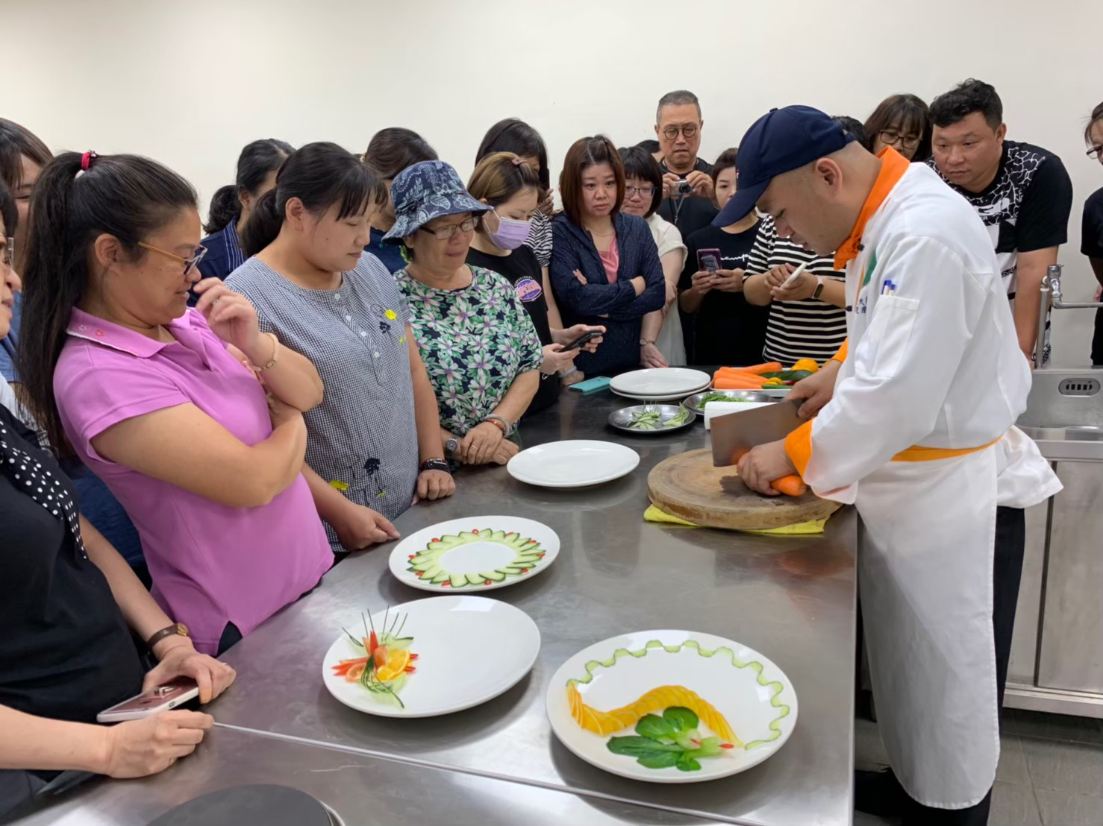
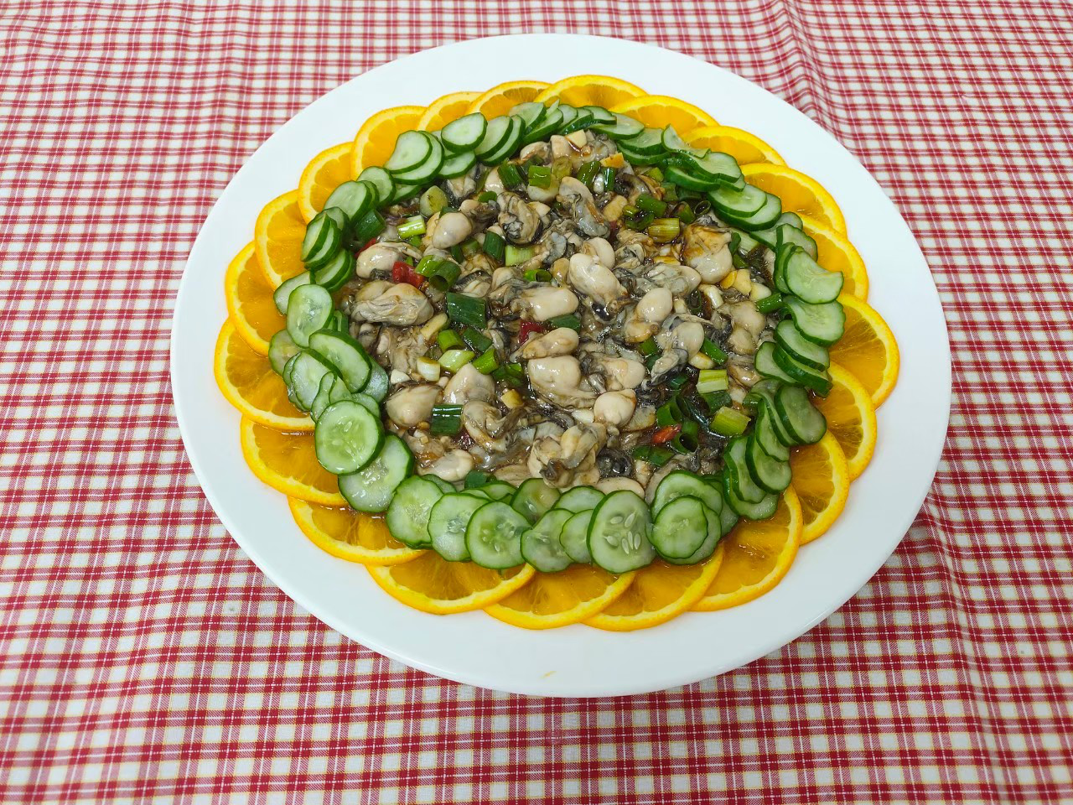
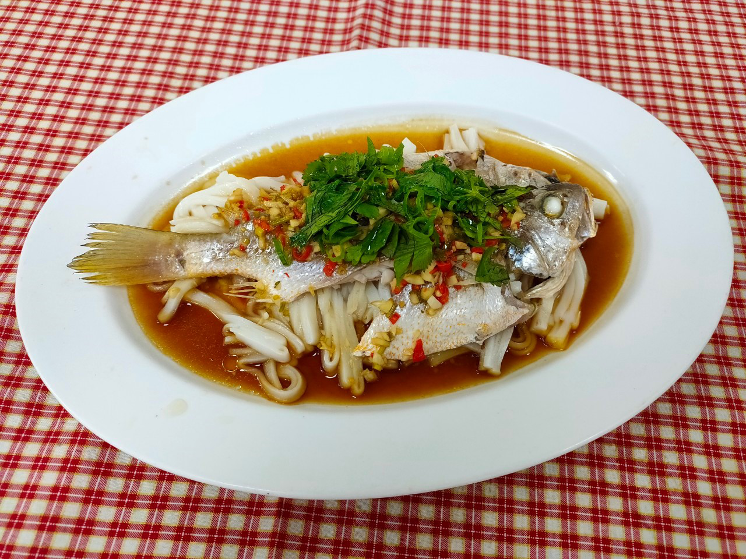
辦理推廣教育非學分班別－證照輔導班
“中餐丙級證照推廣班”
陳立真老師及楊錦騰老師示範
圖片：澎湖食材製作與運用班/楊錦騰老師作品

Slide 29
開課內容
非學分班：
中餐丙級檢定實務推廣班
中餐烹調素食丙級班
初級日語J1班第01期
烘焙點心實務班第01期
蛋糕烘焙實務推廣班第01期
柔軟伸展與輕肌力精緻小班第01期
肌筋膜彈性恢復班第01期
肌筋膜彈性恢復班第02期
產業人才投資計畫：在職勞工補助80%或100%
1. 麵包點心實務班

Slide 30
進修推廣部聯絡方式
上班時間：周一至週五下午3點至晚上10點
7、8月暑假上班時間：8:30-12:00；13:30-17:30
連絡電話：
06-9264115轉1402顏妙真小姐
06-9264115轉1405洪育琳小姐

Slide 31
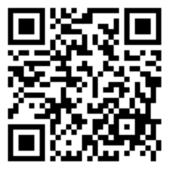
113學年度國立澎湖科技大學
進修部四技就讀意願調查表
▲掃描QR Code 填寫表單

Slide 32

報告完畢，敬請指教
因為有您的參與，我們會變得更好!
32

